Slide 1
學習成果發表平台
操作研習
教師操作說明

Slide 2
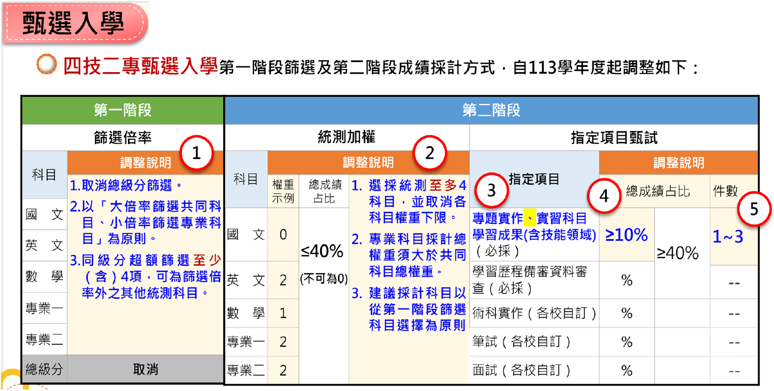
113學年甄選入學
前言
專業科目重於共同科目
專題實作、實習科目學習成果>=10%

Slide 3
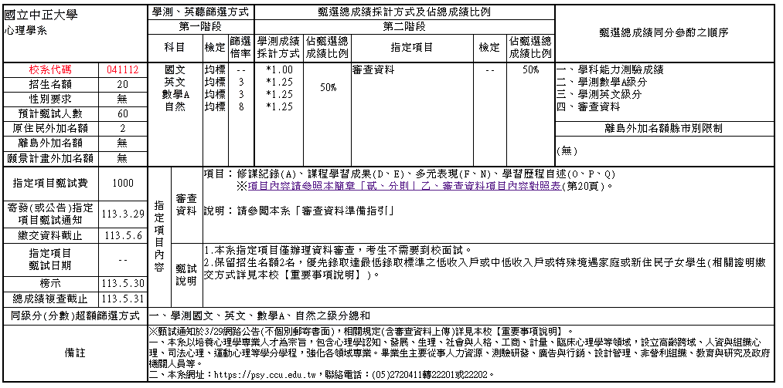
大學申請入學
前言
第二階段指定項目佔>=50%
審查資料佔30~50%
大學招聯會簡章連結
https://www.cac.edu.tw/apply113/query.php

Slide 4
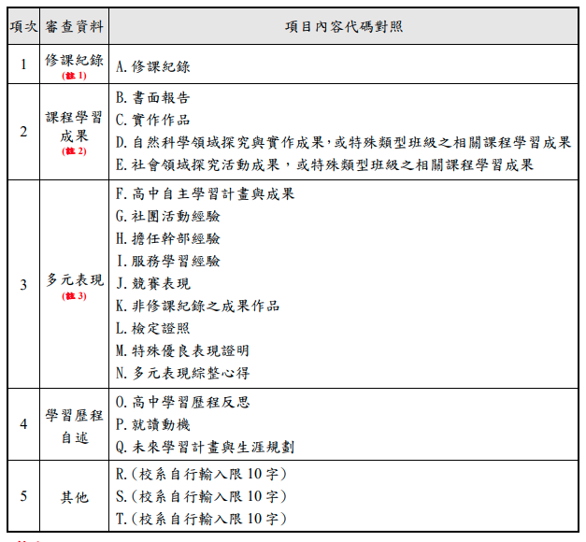
大學申請入學
前言
審查項目代碼對照表
課程學習成果
B.書面報告
C.實作作品
D.自然科學探究與實作
E.社會探究活動成果

Slide 5
前言
專題起頭難！
找到一個好題目，專題就完成一半了。
如果有範例可引導學生參考…
專題、探究實作
這門課…

Slide 6
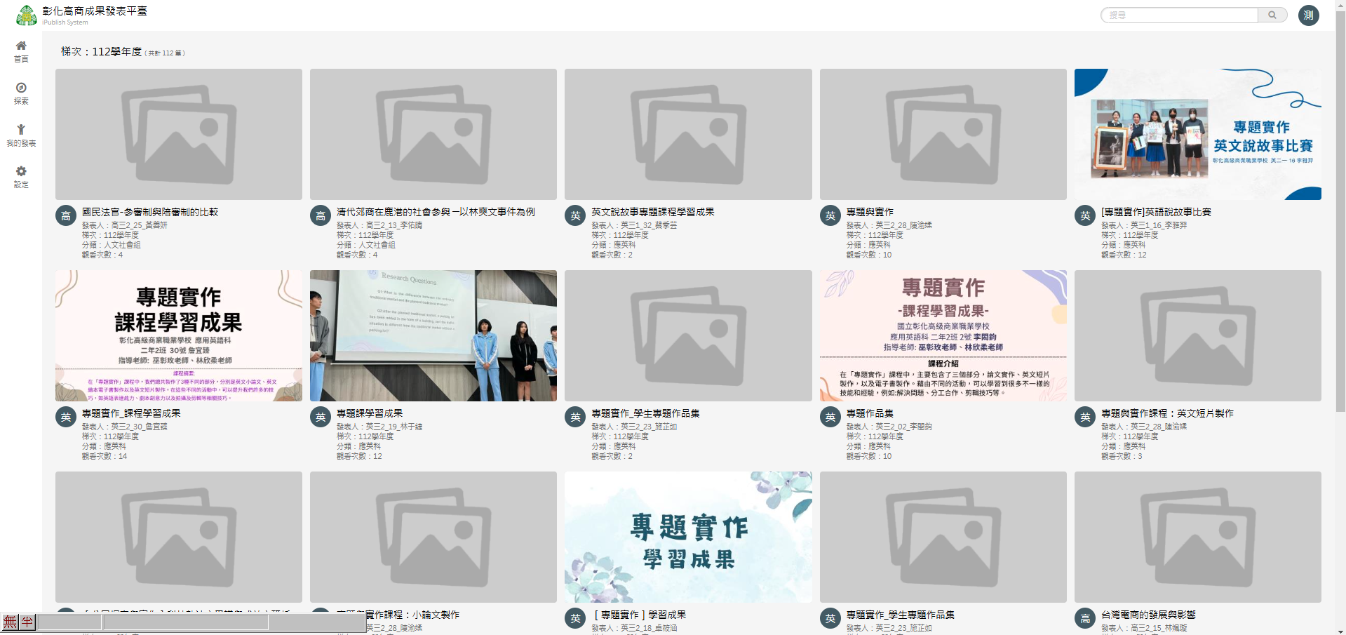
學習歷程檔案競賽活動
學習成果發表平台
前言
優選獎金每件1200元。
佳作每人獎狀一紙。
112學年共上傳112件優選或佳作作品
專題製作
探究與實作
自主學習

Slide 7
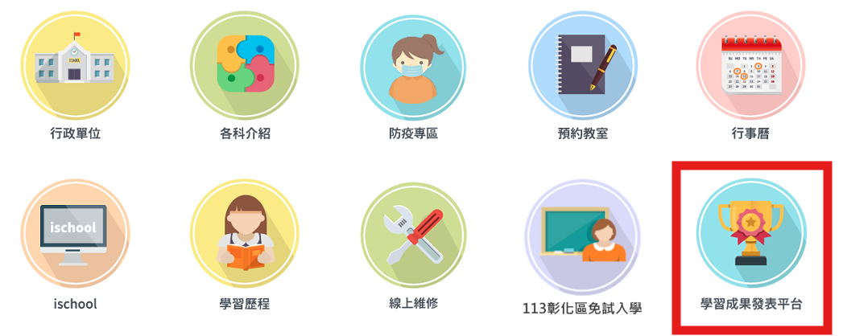
一、
連結與登入
(1)網址連結：學校首頁

Slide 8
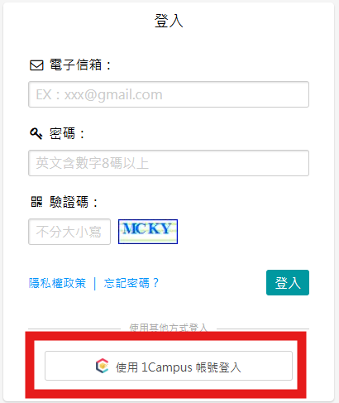
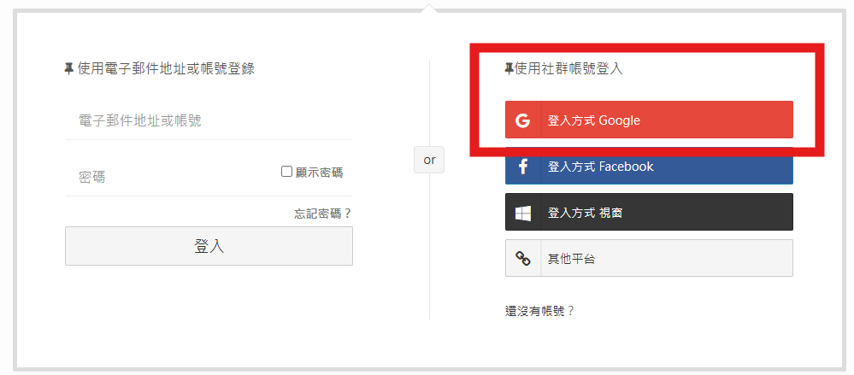
一、
連結與登入
(2)登入：
(i)「使用1Campus帳號登入」
(ii)「登入方式Google」
(iii)「登入方式Google」

Slide 9
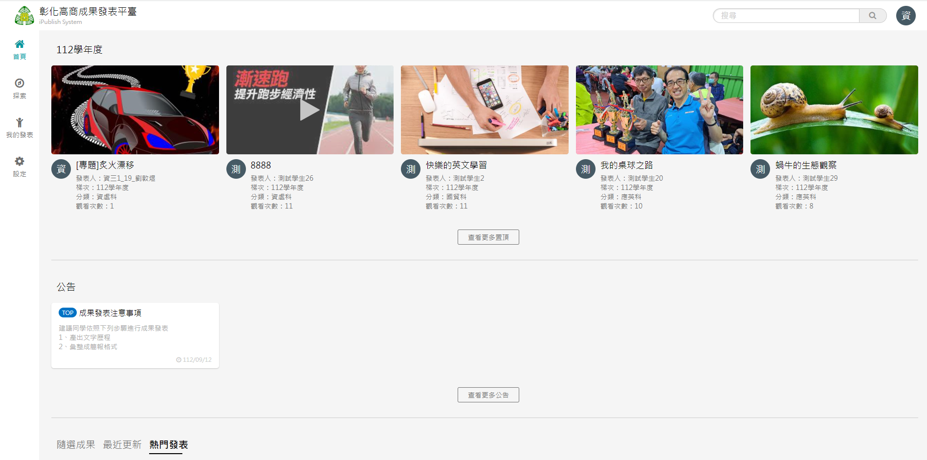
二、首頁
學年度作品
公告

Slide 10
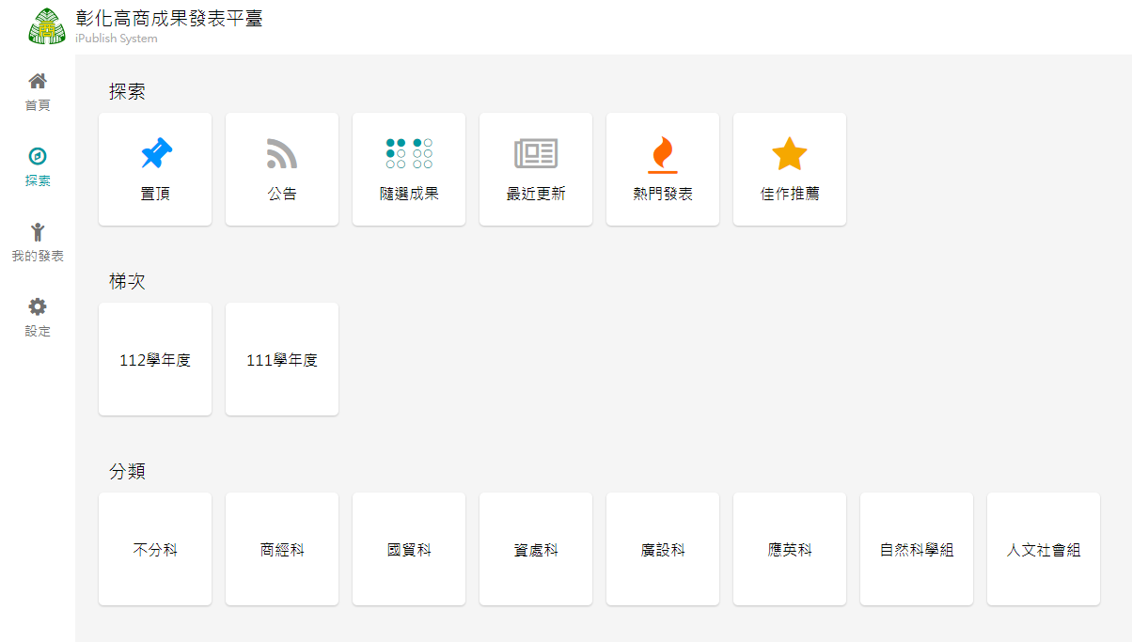
三、探索
探索
梯次(學年度)
分類

Slide 11
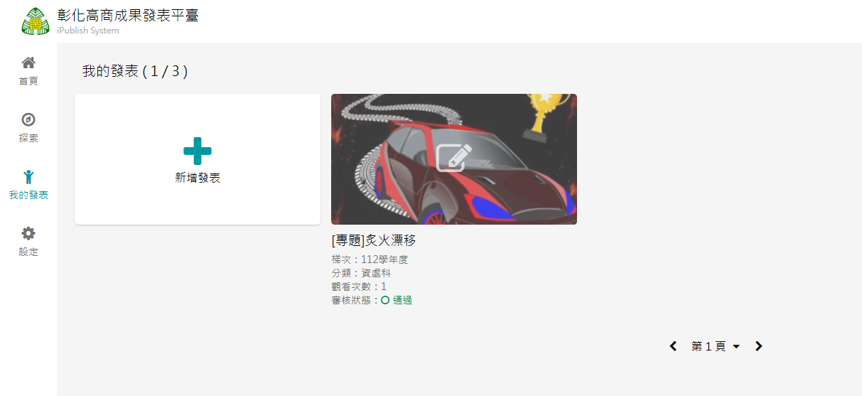
四、我的發表
新增發表
上傳發表作品
  未送審(可編輯)
  待審中
  通過
  未通過(可編輯)
審核「通過」就無法修改了！

Slide 12
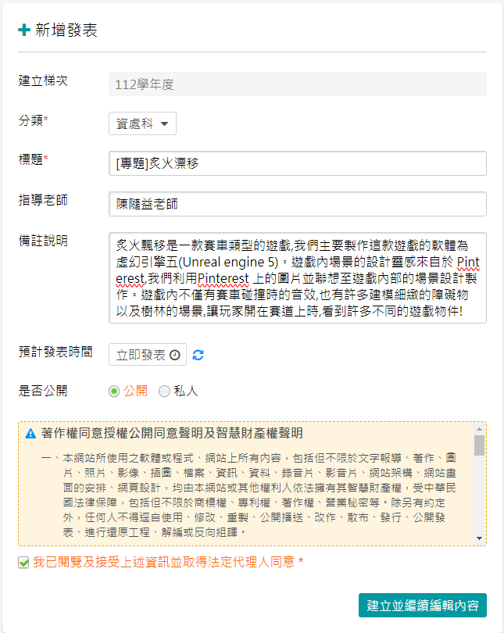
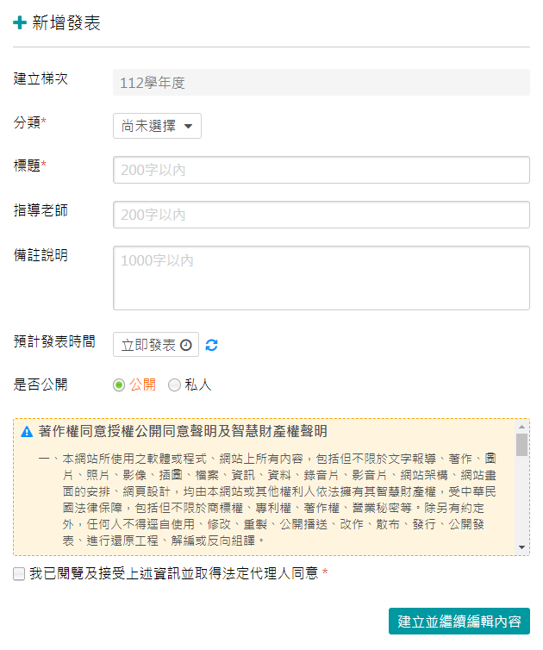

五、新增發表
分類：選取所屬科別
標題：輸入[科目名稱]作品名稱
如[專題製作]炙風漂移
備註說明：輸入作品摘要。
  組長：王小明
  組員：李小明、吳小明、陳小明
  摘要：…
預計發表：「立即發表」。
是否公開：「公開」。
同意授權。

Slide 13
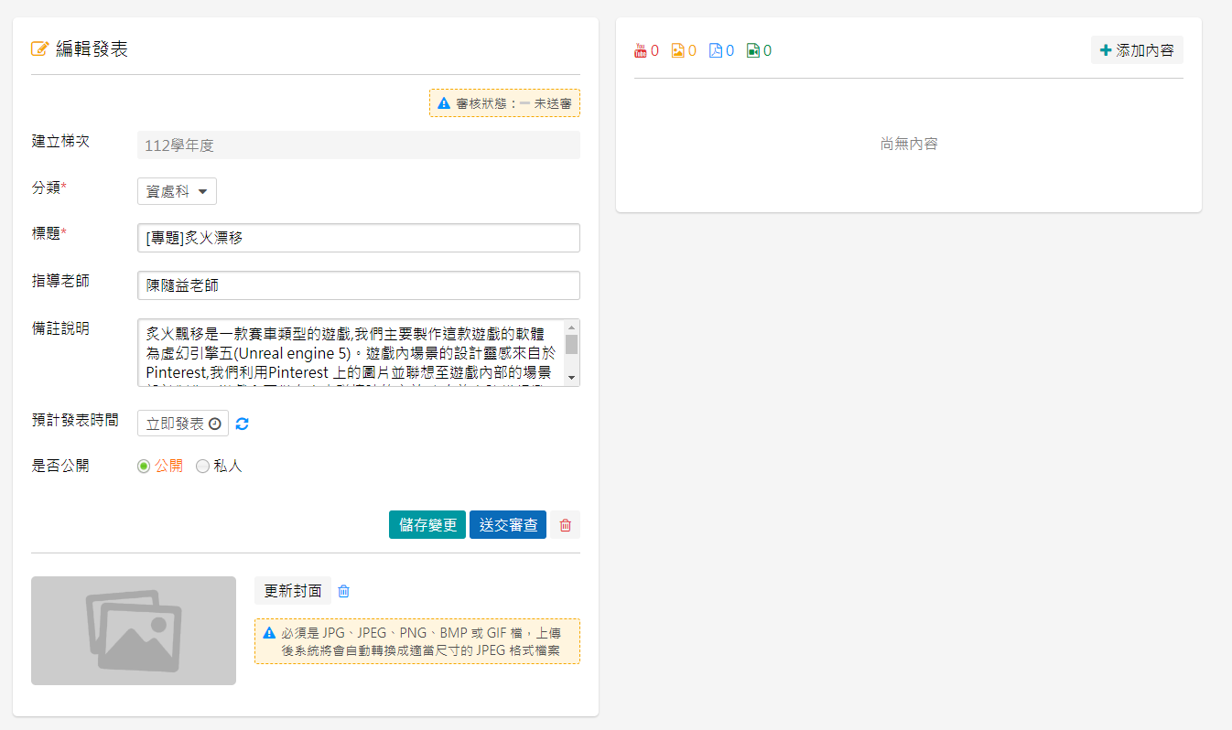


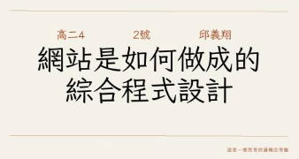
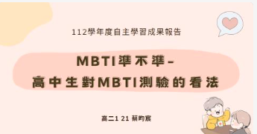
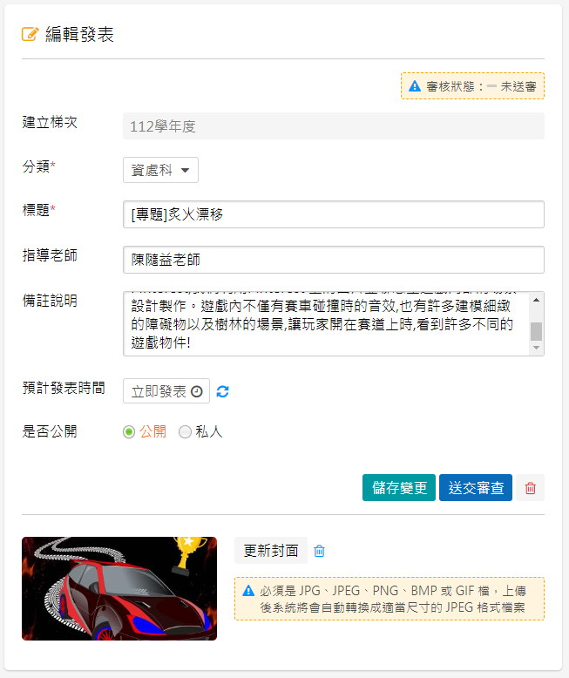


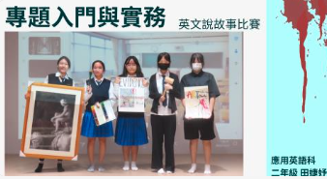
六、更新封面
封面格式：
A4橫式版面
標題+美編
作者、指導老師、簡要
(視排版而定)

Slide 14
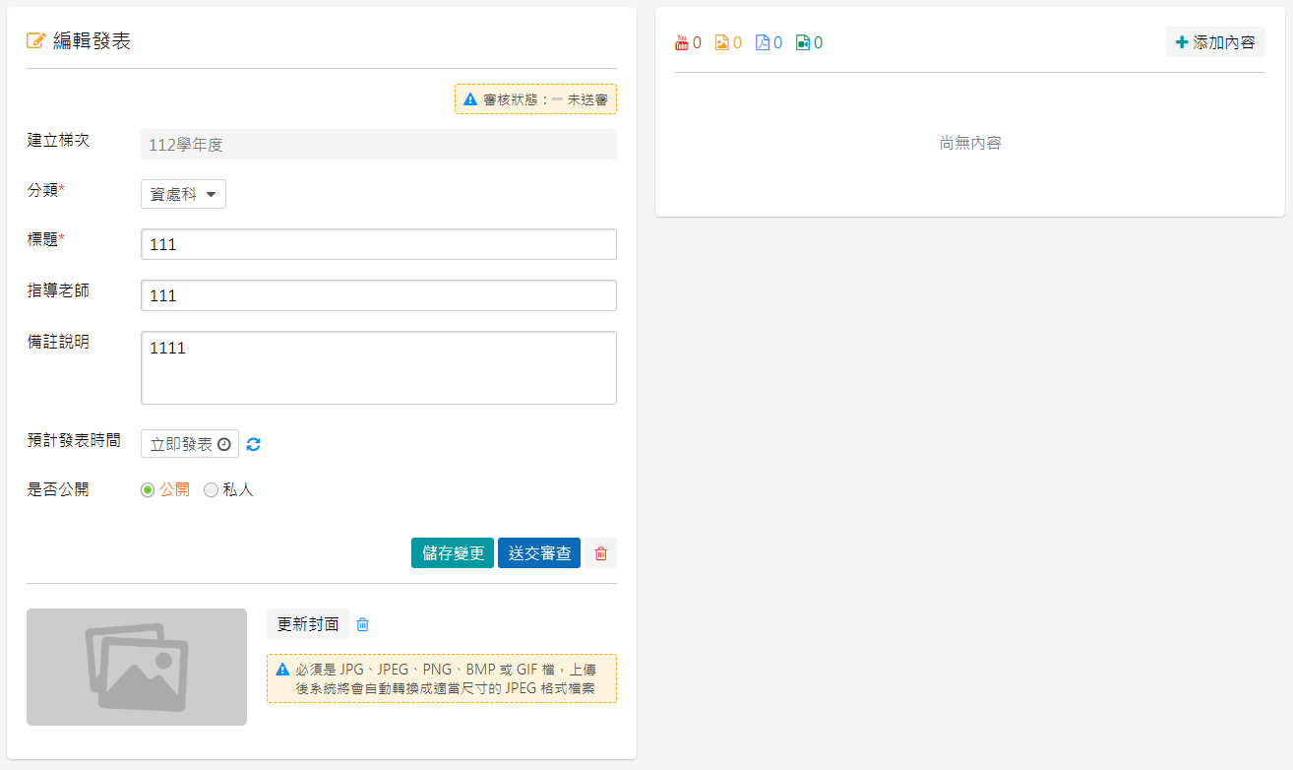
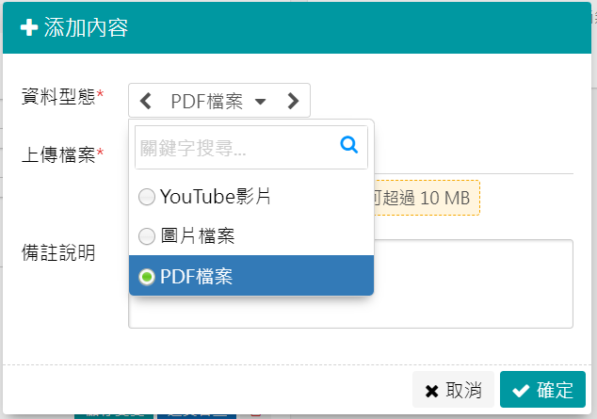
七、添加內容
YouTube影片
圖片檔案
PDF檔案

Slide 15
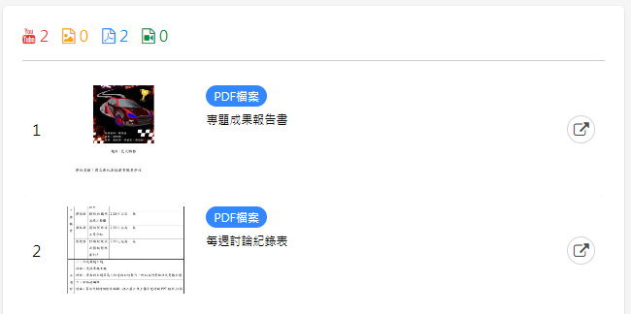
上傳圖片及PDF
七、添加內容
圖片檔案
  專題海報
PDF檔案
  專題成果報告書
  每週討論記錄表
  學習歷程檔案

Slide 16
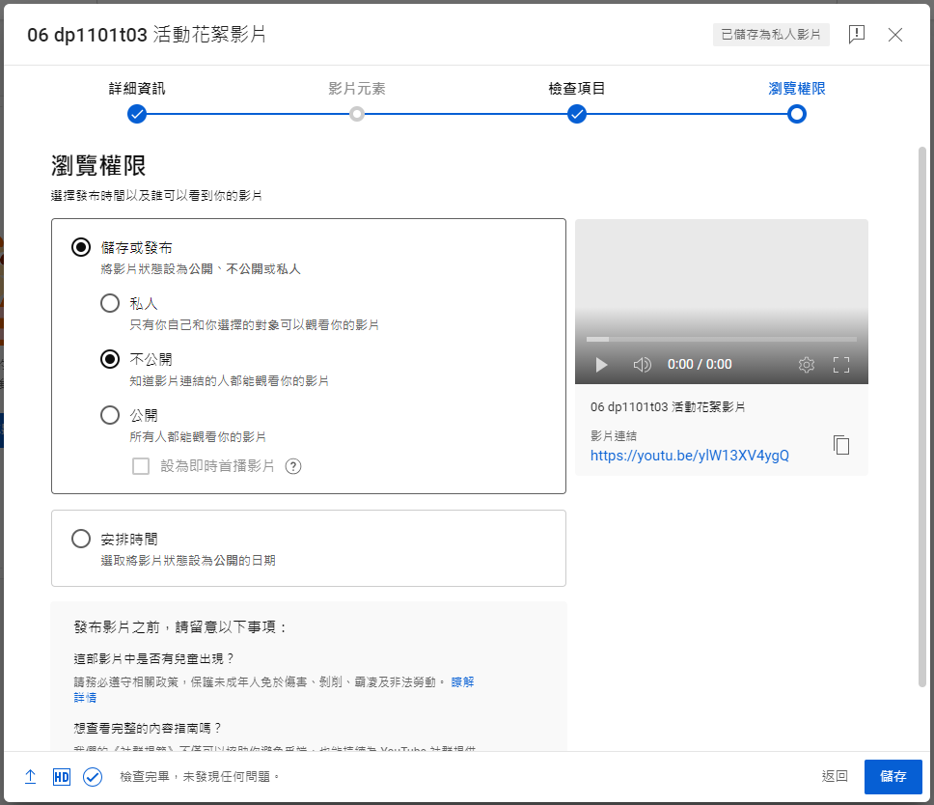
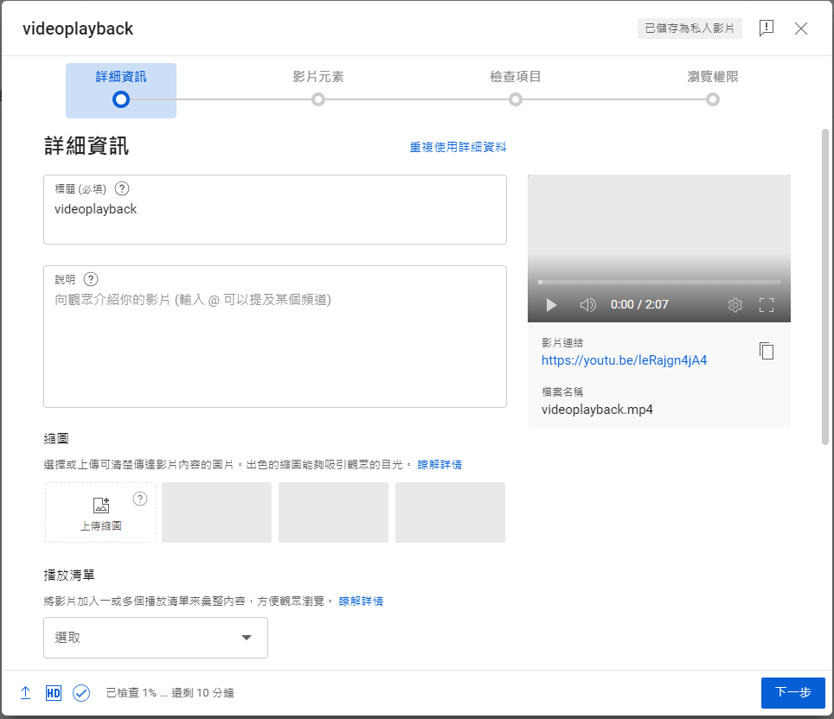
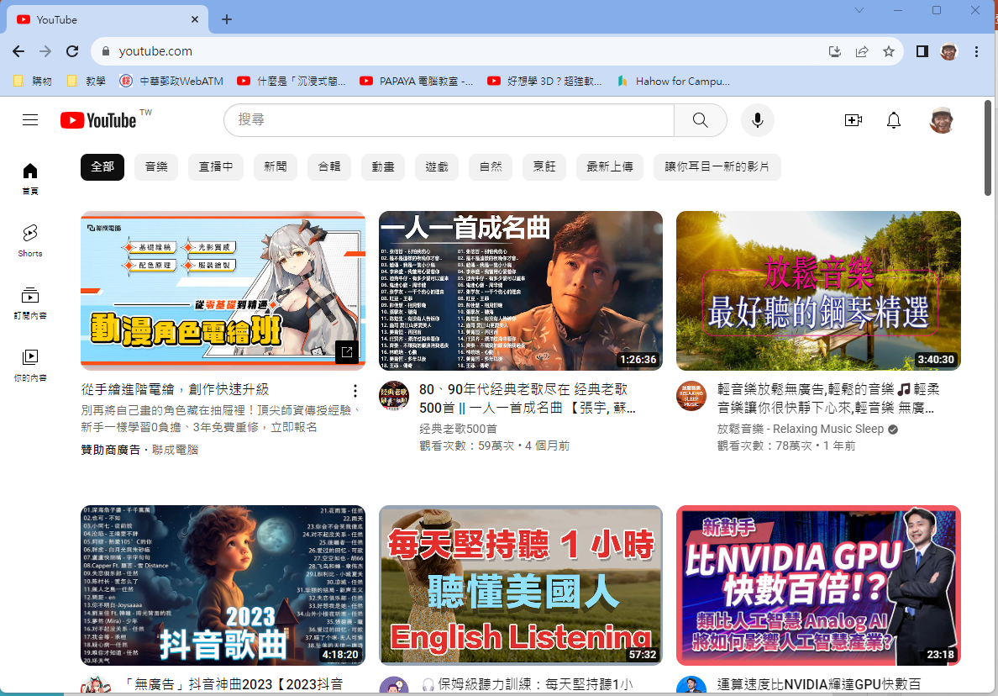
上傳YouTube影片
七、添加內容
輸入影片標題
建立影片
影片元素
檢查項目
瀏覽權限
➔不公開

Slide 17
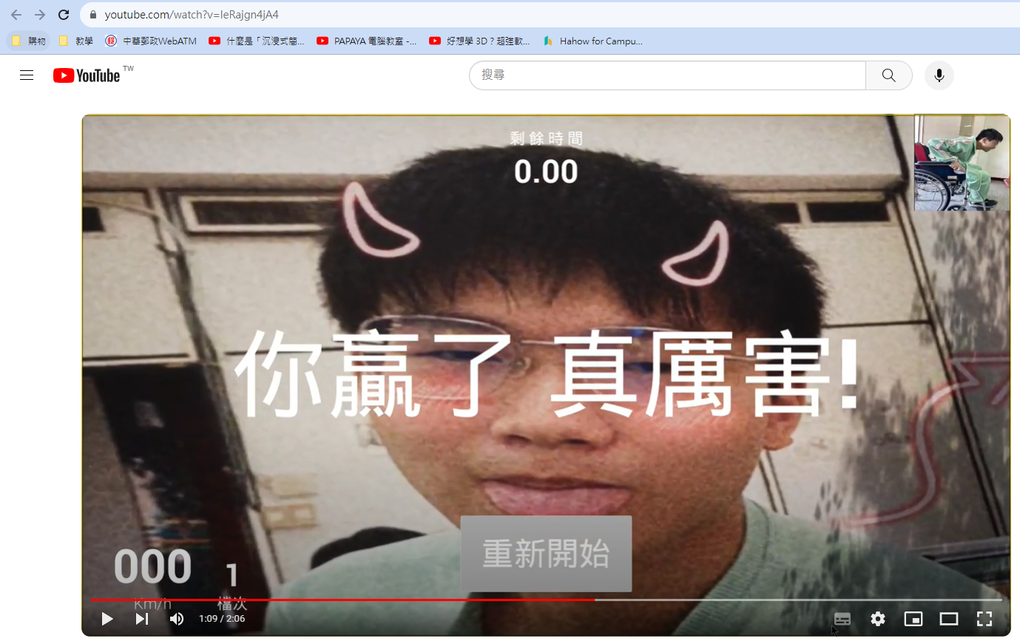
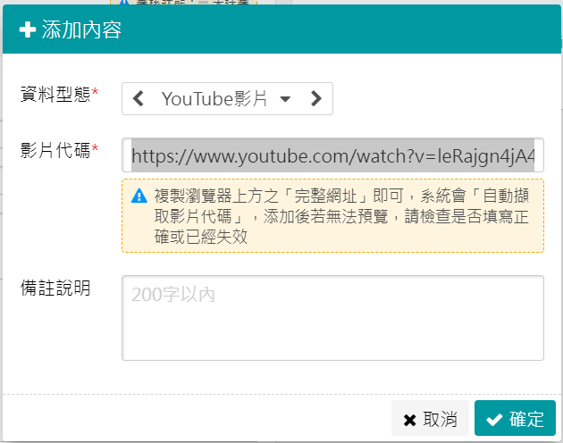
添加YouTube影片
複製影片連結https://www.youtube.com/watch?v=leRajgn4jA4
七、添加內容
建立影片
影片元素
檢查項目
瀏覽權限
➔不公開
貼上影片連結https://www.youtube.com/watch?v=leRajgn4jA4
專題成果操作影片

Slide 18
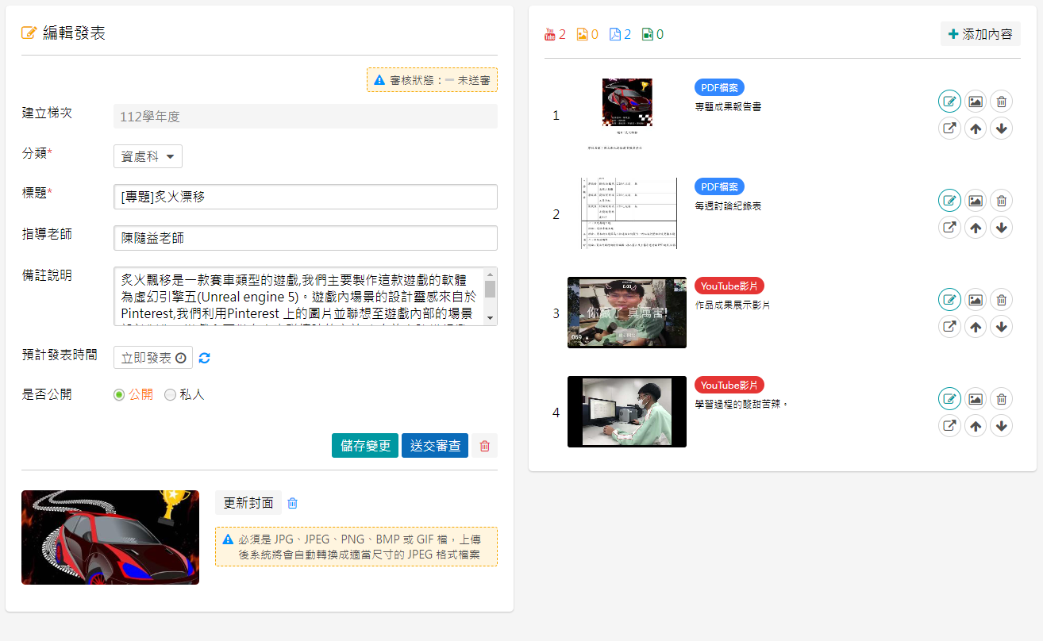
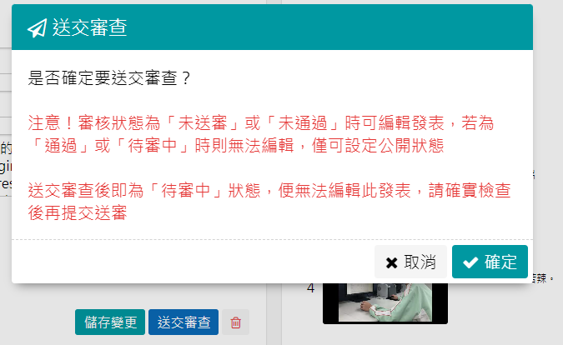
八、送交審查
儲存變更
送交審查

Slide 19
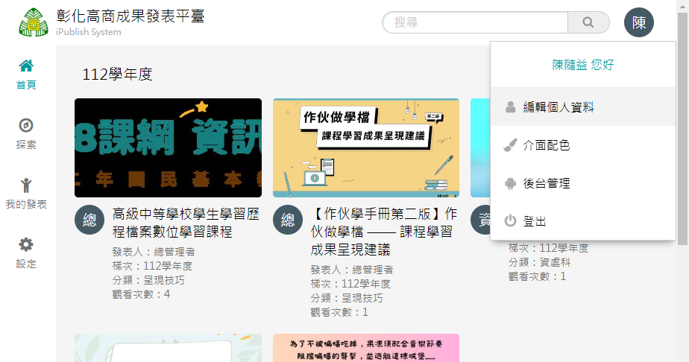
後台管理
九、教師審查

Slide 20
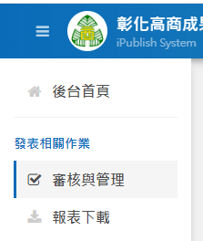
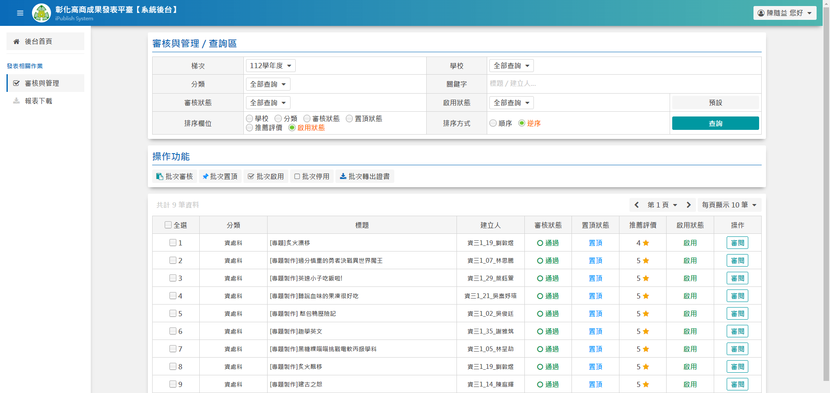
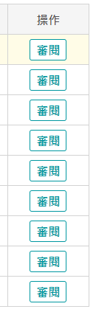
審核與管理
九、教師審查

Slide 21
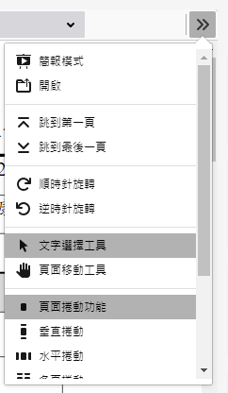
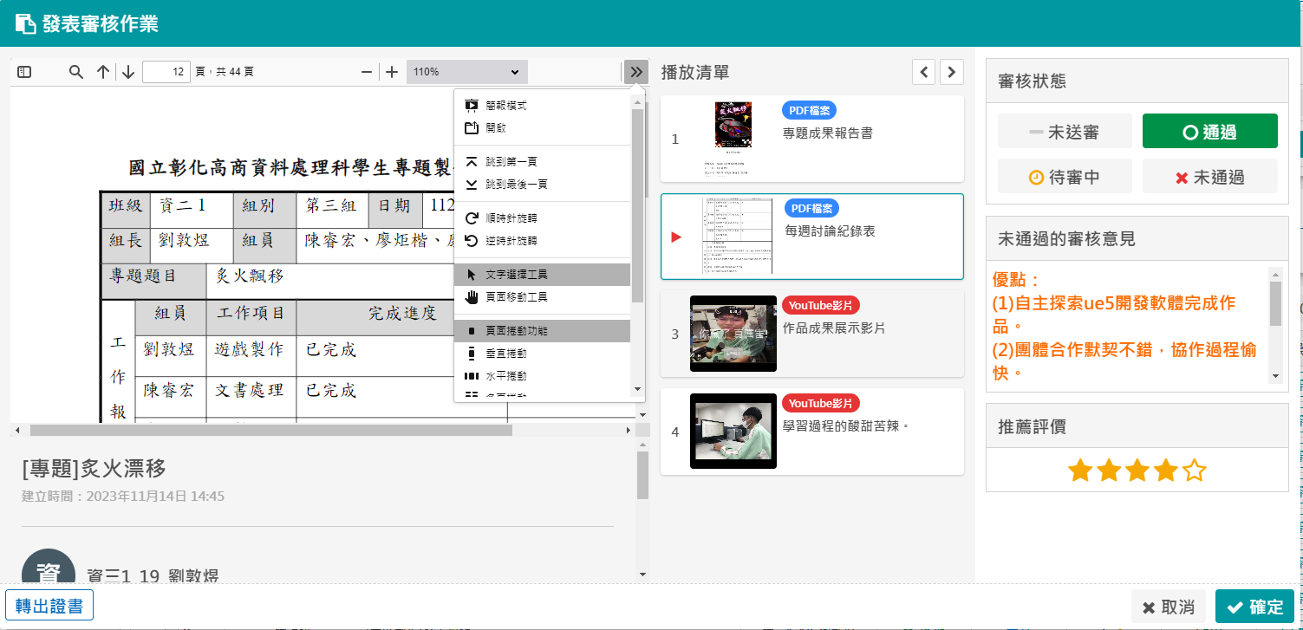
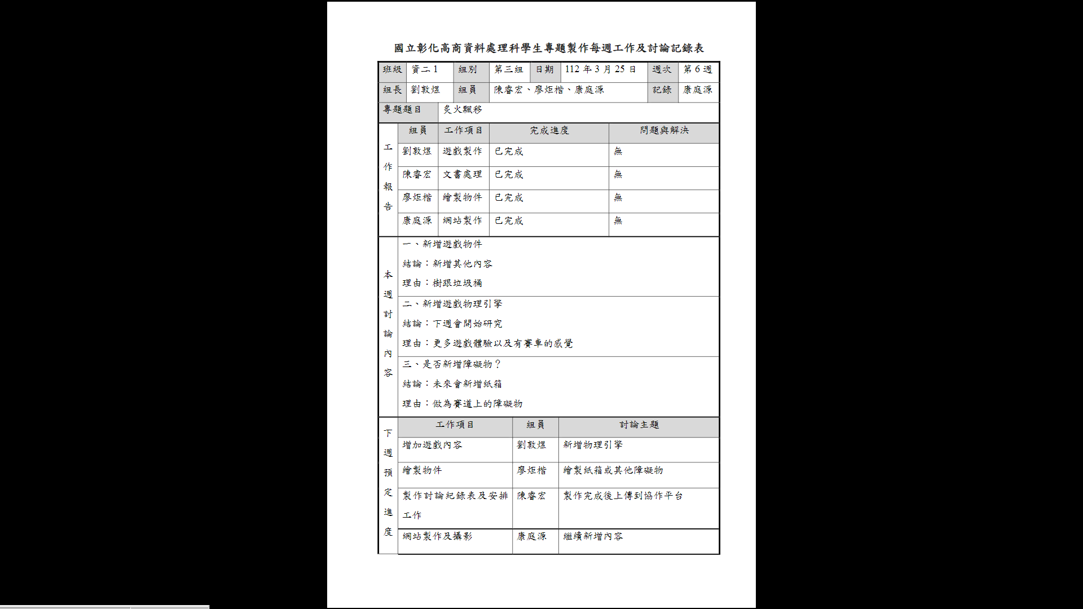
審閱
九、教師審查

Slide 22
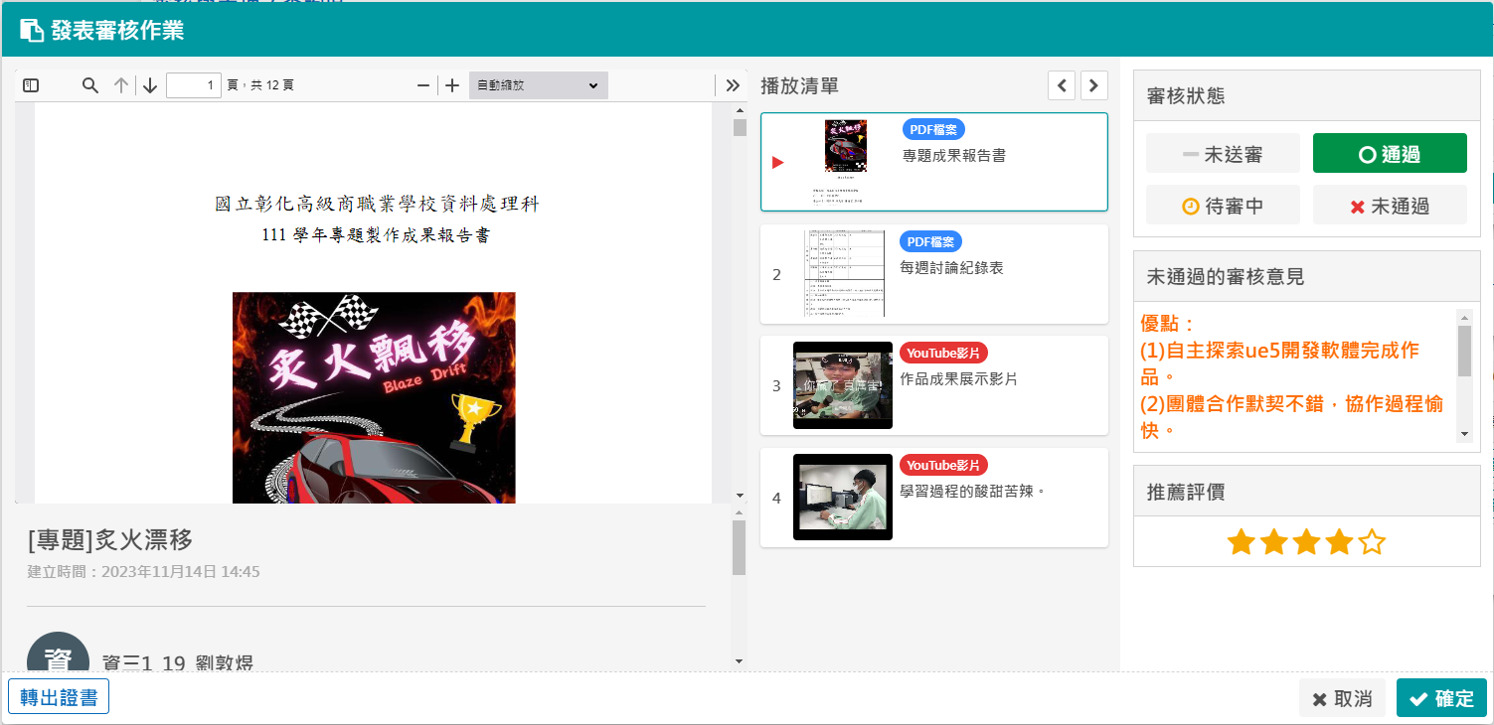
九、教師審查
審核狀態
未通過的審核意見
推薦評價

Slide 23
審核結果
通過
未通過
九、教師審查

Slide 24
學生登入
➔上傳作品
教師登入
➔審查作品
練習操作
教師研習測試帳號：
學生登入：座位號碼@gmail.com,
如「1@gmail.com」
教師登入：t座位號碼@gmail.com,
如「t1@gmail.com」
密碼均為：「abcd1234」

Slide 25
謝謝聆聽

